Slide 1

Object detection
B10815034 吳承翰​​
2022/5/19

Slide 2
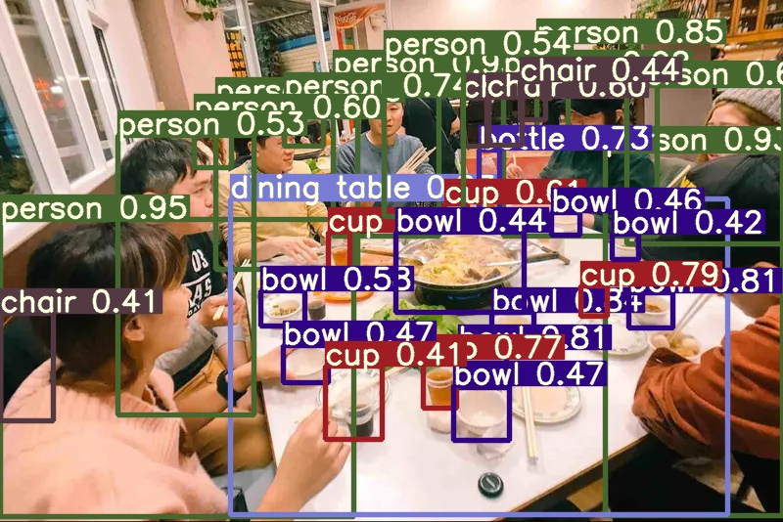
OBJECT DETECTION
主要是在做什麼?
Object Detection主要的工作有兩個
物件偵測
物件辨識
YOLOv4實際應用於Funliday

Slide 3
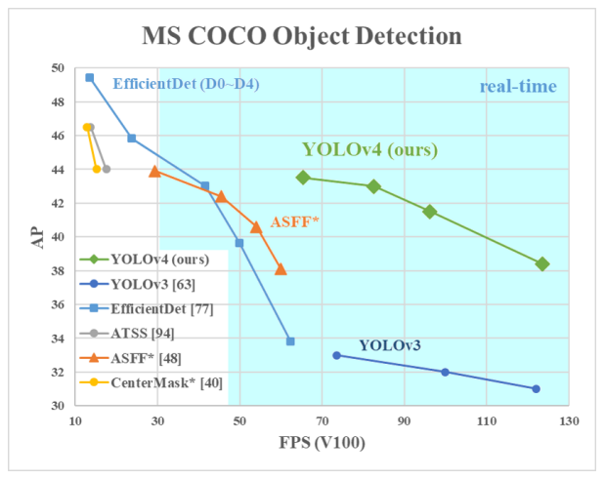

YOLOv4
為什麼選他?
State of the Art model
同時兼具效率與正確率
支持國貨

Slide 4
YOLOv4與其他模型比較
 | YOLOv4 | Example: Anchor base Model
需要前處理 | 否 | 是
準確率 | 高(略低於後者) | 高
效率 | 佳 | 差
訓練資源 | 少 | 高

Slide 5
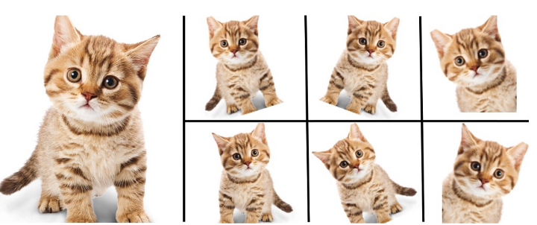
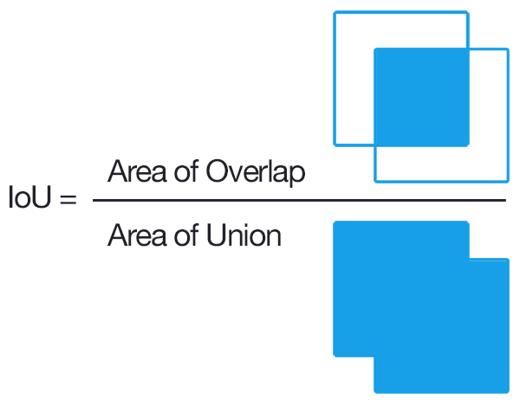
技術
Data Augmentation:
為什麼YOLOv4這麼強
Source Result
Bag of Freebies:
在不影響效率的情況下提升正確率的技巧
Bag of Specials:
增加少量的運算成本但使模型正確率有效提升
label smoothing:
ex. [ 1 , 0 , 0 , 0 ] -> [ 0.9 , 0.03 , 0.03 , 0.03 ]
IoU:

Slide 6
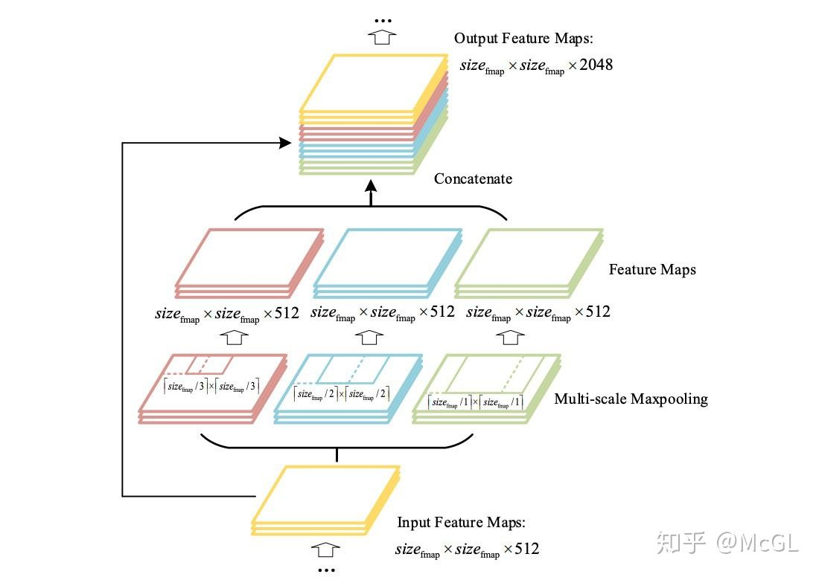
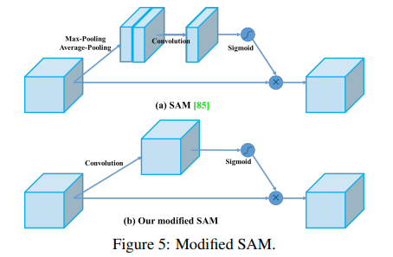
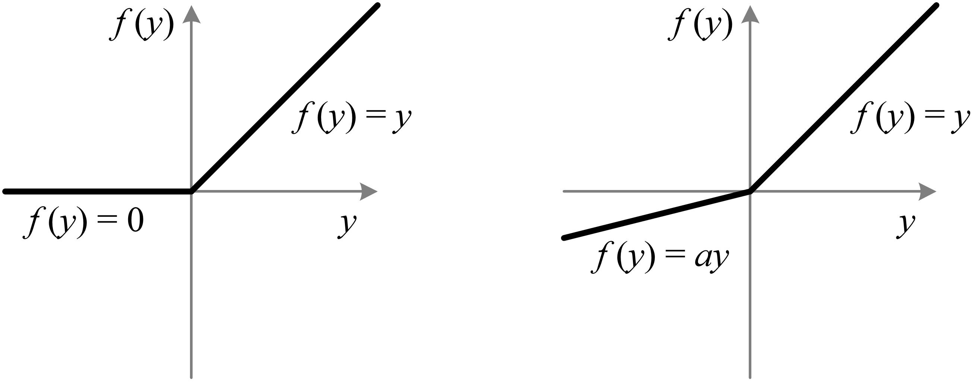
技術
SPP:
Bag of Spacial
SAM:
SPP
SAM
ReLU
ReLU:
ReLU PReLU

Slide 7
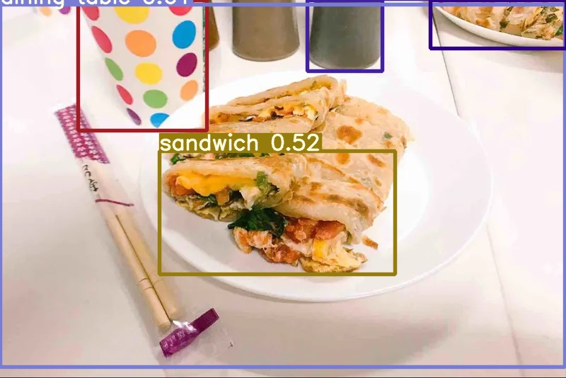
Domain
用在什麼範圍
Dataset: MSCOCO
Class: 80
Example: person, bicycle, car, dog, cat, cup, dining table, apple, sandwich

Slide 8

實際應用
與實務結合

Slide 9
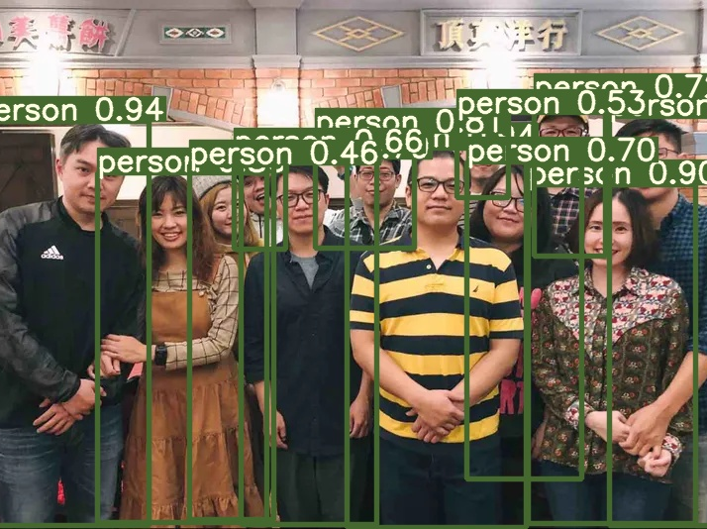
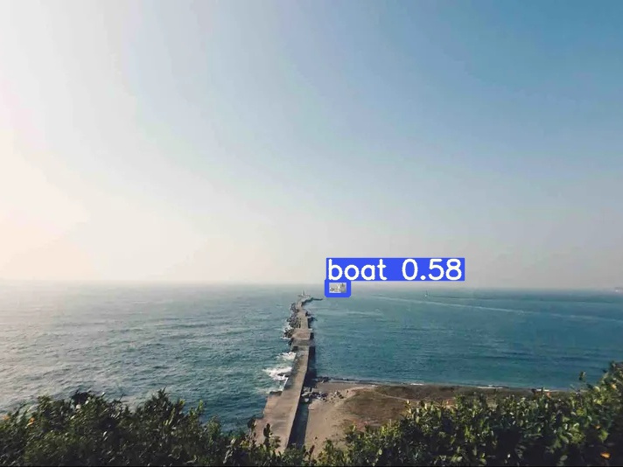
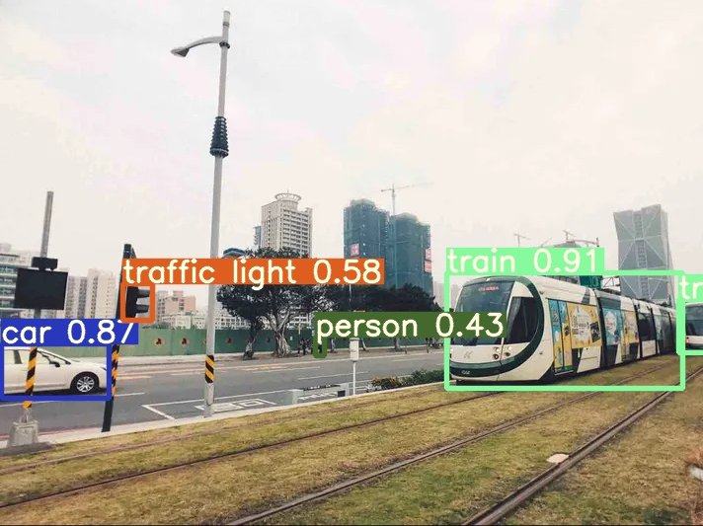
優秀範例
多人且重疊效果依然佳
小物件依然可辨識
多種類辨識準且正確
畫面混亂辨識優秀

Slide 10
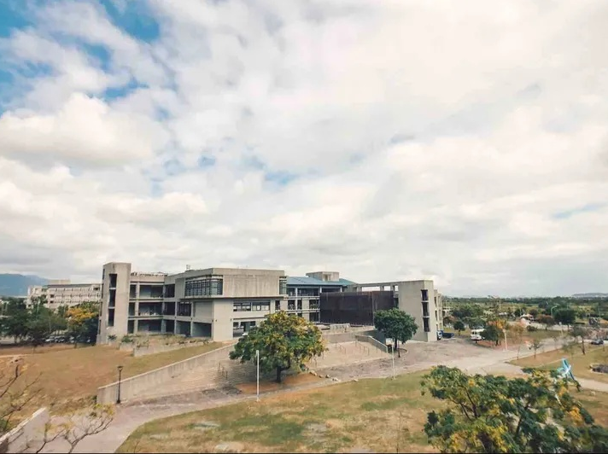
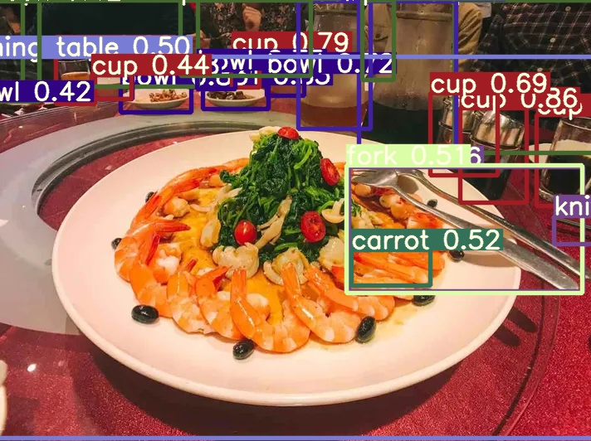
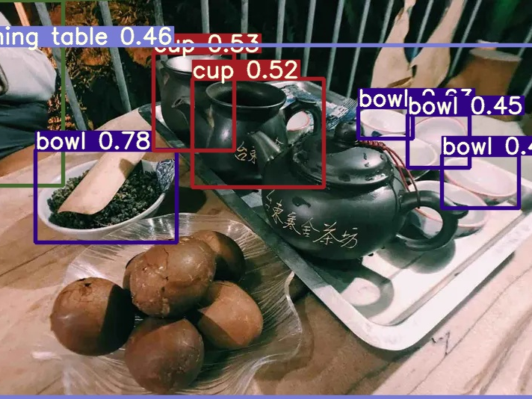
問題範例
Domain有偏差
風景照辨識率差
食物辨識困難
Class不夠豐富

Slide 11
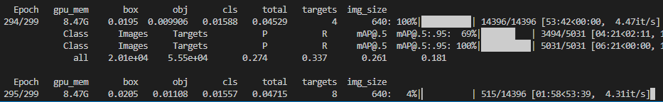
目前規劃
label | 偵測難度 | 需使用模型
親子 | 中 | 物件+人臉
情侶 | 中 | 物件+人臉
朋友 | 低 | 物件+人臉
獨自旅遊 | 低 | 物件
美食 | 高 | 物件
網美 | 低 | 物件+人臉+場景
寵物 | 低 | 物件
自駕 | 低 | 物件
戶外 | 中 | 物件+場景
機車 | 低 | 物件
咖啡 | 高 | 物件+場景
文青 | 高 | 物件+場景
甜點 | 中 | 物件+場景
鐵道 | 中 | 物件+場景
夜景 | 高 | 場景
動物 | 低 | 物件
滑雪 | 中 | 物件+場景
溫泉 | 高 | 場景
現況及未來可能性
目前將此model放在第一個輸入model，做物件辨識但仍有些許問題存在，所以我們嘗試了兩種方式。
訓練更強的辨識model
將辨識的結果送進下一層的model進行更細節的辨識

Slide 12
感謝您
THANKS

